Slide 1
Δημοτικά τραγούδια
Γ΄ Γυμνασίου • Δημοτικά νανουρίσματα
«Να μου το πάρεις, ύπνε μου»
&
«Κοιμήσου αστρί»
Αγάπη • προστασία • όνειρα • λαϊκή φαντασία
1

Slide 2
Πριν διαβάσουμε…
Τι είναι ένα νανούρισμα;
Γιατί τραγουδάμε
σε ένα μωρό;
Τι μπορεί να εκφράζει
η φωνή της μάνας;
Μόνο για να
κοιμηθεί;
Σήμερα θα δούμε ότι ένα νανούρισμα μπορεί να κρύβει
και τα όνειρα μιας ολόκληρης εποχής.
2

Slide 3
Τι είναι δημοτικό τραγούδι;
Γεννήθηκε για να ακούγεται και να μεταδίδεται.
ΛΑΪΚΗ
ΔΗΜΙΟΥΡΓΙΑ
ΠΡΟΦΟΡΙΚΗ
ΠΑΡΑΔΟΣΗ
ΓΕΝΙΑ ΣΕ
ΓΕΝΙΑ
ΠΑΡΑΛΛΑΓΕΣ
ΑΝΩΝΥΜΟΣ
ΔΗΜΙΟΥΡΓΟΣ
→
→
→
→
Δεν γράφτηκε αρχικά για να διαβαστεί.
Γεννήθηκε μέσα στην προφορική ζωή της κοινότητας.
3

Slide 4
Πού ανήκουν τα νανουρίσματα;
ΤΡΑΓΟΥΔΙΑ ΤΗΣ ΖΩΗΣ
νανουρίσματα
γάμου
ξενιτιάς
μοιρολόγια
εργασίας
ΙΣΤΟΡΙΚΑ / ΗΡΩΙΚΑ
ακριτικά
κλέφτικα
ιστορικά
ΠΑΡΑΛΟΓΕΣ
αφηγηματικά τραγούδια
με δραματική ή
παράδοξη ιστορία
Τα δύο κείμενά μας → τραγούδια της ζωής → νανουρίσματα
4

Slide 5
Η ταυτότητα των δύο νανουρισμάτων
Καταγραφή ≠ δημιουργία
«Να μου το πάρεις, ύπνε μου»
Χίος
Καταγραφή: Claude Fauriel, 1825
Αφορά αγόρι
«Κοιμήσου αστρί»
Κορινθία
Καταγραφή: Μιχ. Λελέκος, 1888
Αφορά κορίτσι
Και τα δύο στη συλλογή του Ν. Γ. Πολίτη (1914)
5

Slide 6
«Να μου το πάρεις, ύπνε μου»
Ποιος προστατεύει το παιδί;
☀ ΗΛΙΟΣ
στα βουνά
ΑΕΤΟΣ
στους κάμπους
ΒΟΡΙΑΣ
ανάμεσα πελάγου
Γιατί η μάνα επιλέγει τόσο ισχυρούς φύλακες;
«χρυσόν υγιόν … στην αργυρή του κούνια»
6

Slide 7
Πώς λειτουργεί η λαϊκή φαντασία;
Βρίσκουμε την τεχνική και εξηγούμε τι προσφέρει.
ΤΡΙΜΕΡΕΣ ΣΧΗΜΑ
τρεις βίγλες • τρεις βιγλάτορες
Ήλιος • αετός • Βοριάς
ΠΡΟΣΩΠΟΠΟΙΗΣΗ
ο Ύπνος και ο Βοριάς
λειτουργούν σαν πρόσωπα
ΔΙΑΛΟΓΟΣ
η μητέρα του Βοριά
συνομιλεί με τον γιο της
ΕΠΑΝΑΛΗΨΗ
«μήνα… μήνα… μήνα…»
«μήτε… μήτε… μήτε…»
7

Slide 8
«Κοιμήσου αστρί»
Πώς βλέπει η μάνα την κόρη της;
ΦΩΣ
αστρί • αυγή • φεγγάρι
ΠΛΟΥΤΟΣ
χρυσά • διαμαντικά • μαργαριτάρι
ΑΡΧΟΝΤΙΑ
ρήγας • βασιλιάς • Πόλη • Βενετιά
Η πραγματικότητα της κούνιας μεταμορφώνεται
σε έναν παραμυθένιο κόσμο.
8

Slide 9
Δύο νανουρίσματα — δύο προσδοκίες
Τι μας αποκαλύπτουν για την κοινωνία της εποχής;
ΓΙΟΣ
φύλαξη
Ήλιος • αετός • Βοριάς
δύναμη • προστασία
ΚΟΡΗ
αστρί • αυγή • φεγγάρι
πλούτος • στολίδια
μελλοντικός γάμος
Θα περιγράφαμε σήμερα με τον ίδιο τρόπο το μέλλον ενός αγοριού και ενός κοριτσιού;
9

Slide 10
Γιατί θυμίζουν παραμύθια;
ΦΑΝΤΑΣΊΑ
ΠΡΟΣΩΠΟΠΟΊΗΣΗ
ΥΠΕΡΒΟΛΉ
ΒΑΣΙΛΙΆΔΕΣ & ΠΛΟΎΤΗ
ΜΑΓΙΚΈΣ ΕΙΚΌΝΕΣ
ΕΞΙΔΑΝΊΚΕΥΣΗ
Η φαντασία της μάνας δημιουργεί έναν ασφαλή και ιδανικό κόσμο γύρω από το παιδί.
10

Slide 11
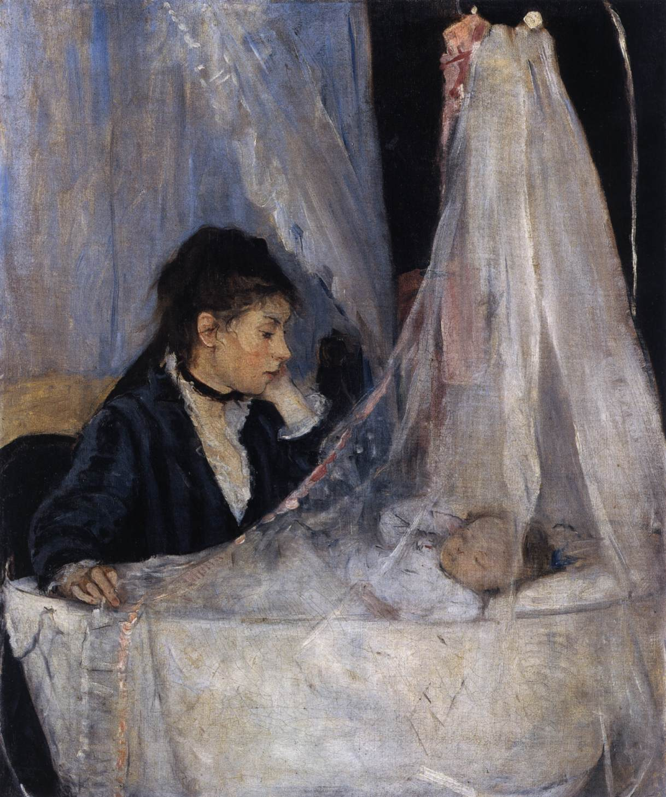
Λογοτεχνία + ζωγραφική
Παρατηρούμε πρώτα — ερμηνεύουμε μετά.
«χρυσόν υγιόν εβίγλιζα στην αργυρή του κούνια»
Τι βλέπω; Ποια σχέση έχουν τα δύο πρόσωπα; Πού το βλέπω; Ποιο συναίσθημα κυριαρχεί; Ποια στοιχεία το δημιουργούν; Πού κατευθύνεται το βλέμμα της μητέρας; Τι παρατηρείτε στη στάση των χεριών; Τι ρόλο παίζει το πέπλο της κούνιας; Πώς παρουσιάζεται η προστασία του παιδιού; Ποια κοινά στοιχεία βρίσκετε με τα δύο νανουρίσματα; Με ποια διαφορετικά μέσα εκφράζουν ζωγραφική και ποίηση τη μητρική αγάπη; Τι τίτλο θα δίνατε εσείς στον πίνακα;
11

Slide 12
Ακούμε ένα νανούρισμα
Το δημοτικό τραγούδι δεν είναι μόνο κείμενο — είναι και άκουσμα.
«Κοιμήσου αστρί…»
Μελοποίηση: Ιάκωβος Κονιτόπουλος
Ερμηνεία: Ανδριάνα Λυκούρεση
Άκουσε τον ρυθμό και την επανάληψη.
Τι αλλάζει όταν οι στίχοι γίνονται τραγούδι;
Φωτόδεντρο
«Ύπνε που παίρνεις τα παιδιά»
Ανθολογία παραδοσιακών και έντεχνων νανουρισμάτων.
Μπορούμε να συγκρίνουμε κοινά μοτίβα,
εικόνες και μουσικότητα.
▶ YouTube: «Κοιμήσου αστρί»
▶ Φωτόδεντρο: νανουρίσματα
12

Slide 13
Μικρή δραστηριότητα
Διάλεξε μία από τις δύο.
Α. ΓΙΝΕ ΕΡΕΥΝΗΤΗΣ
Βρες στο κείμενο:
• μία επανάληψη
• μία προσωποποίηση
• ένα τριμερές σχήμα
Και εξήγησε τι προσφέρει.
Β. ΓΙΝΕ ΔΗΜΙΟΥΡΓΟΣ
Γράψε 3–4 στίχους ενός
σύγχρονου νανουρίσματος.
Ποιες ευχές θα έδινε σήμερα
ένας γονιός στο παιδί του;
13

Slide 14
Τι κρατάμε;
ΔΗΜΟΤΙΚΟ ΤΡΑΓΟΥΔΙ
προφορικό • ανώνυμο • παραλλαγές
ΝΑΝΟΥΡΙΣΜΑ
τρυφερότητα • προστασία • ευχές
ΤΕΧΝΙΚΕΣ
επανάληψη • προσωποποίηση • τριμερές σχήμα • διάλογος
ΕΡΜΗΝΕΙΑ
τα τραγούδια μιλούν και για τις αξίες της εποχής
Επόμενη στάση → Κρητική λογοτεχνία
14

